Slide 1
BISSAP

Slide 2
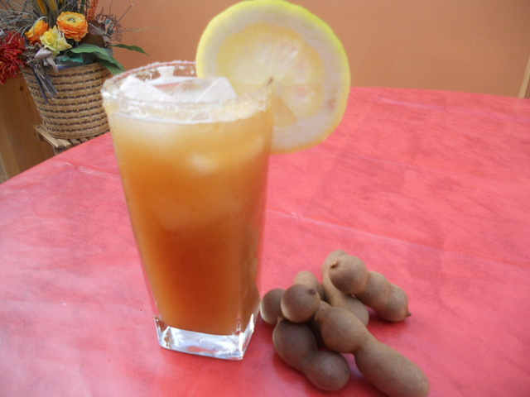
Les ingrédients Pour obtenir une quantité d’environ 1 litre de jus, il faudra : une tasse de pulpes de Tamarin frais qu’on peut retrouver dans les épiceries 1 litre d’eau Du sucre en poudre à doser en fonction de vos goûts Une cuillère à café d’arôme vanille La préparation Mettre les pulpes de Tamarin dans un grand récipient y ajouter une tasse d’eau et laisser tremper pendant une heure de temps. Pétrir ensuite les pulpes, après les 30 minutes, afin d’y retirer tout le jus possible Ajouter la deuxième tasse d’eau restante au jus précédemment obtenu et mélanger correctement. Placer un tamis au dessus d’un récipient et y verser le jus afin de le filtrer Sucrer à volonté le filtrat obtenu et y ajouter une cuillère à café de l’arôme vanille. Votre jus de tamarin est enfin prêt. Mettez-y des glaçons et servez le frais. Vous pouvez en préparer une très grande quantité afin de le conserver au réfrigérateur et consommer à volonté.
TAMARIN

